Slide 1
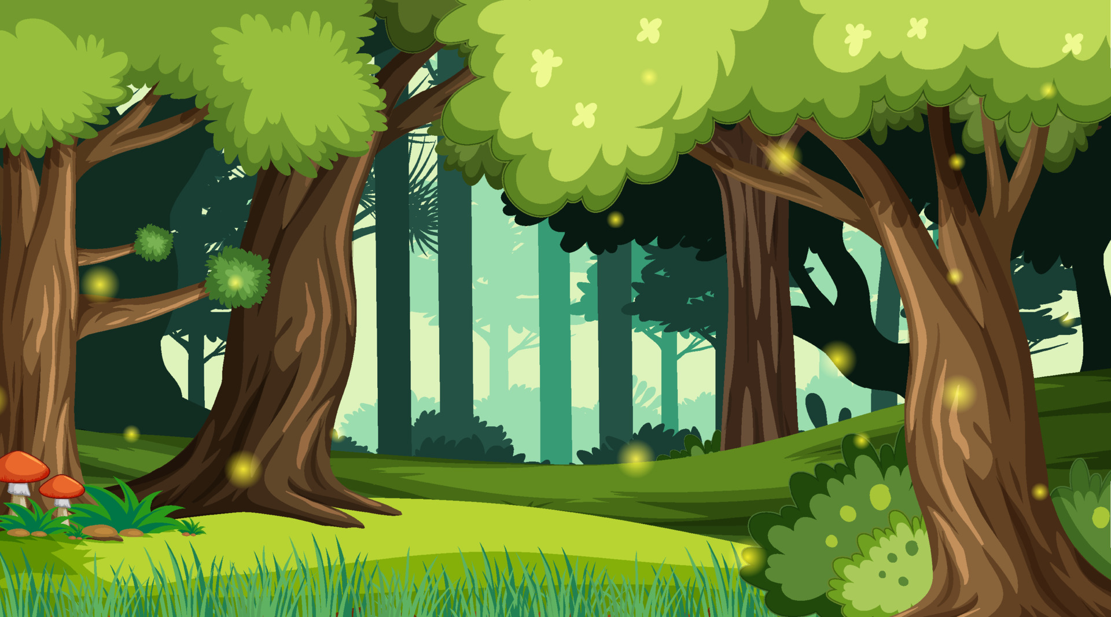

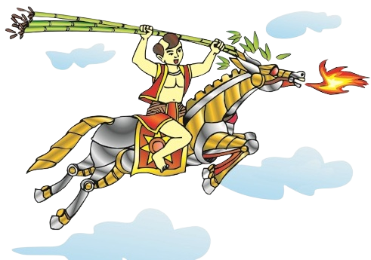
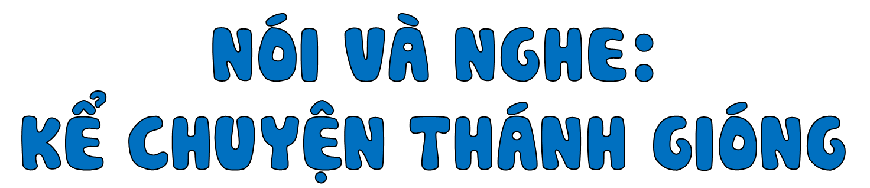
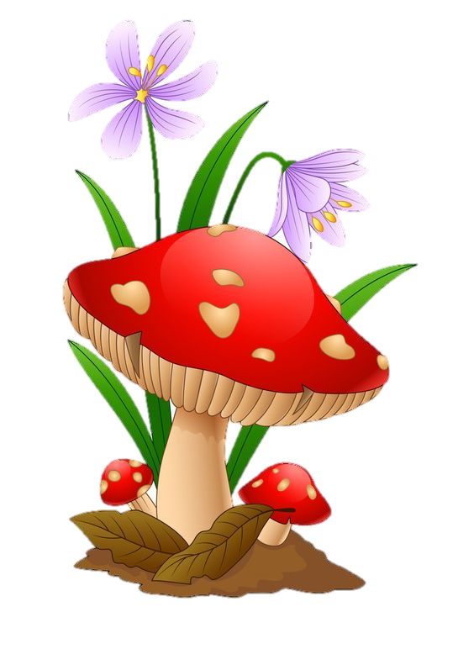

Slide 2
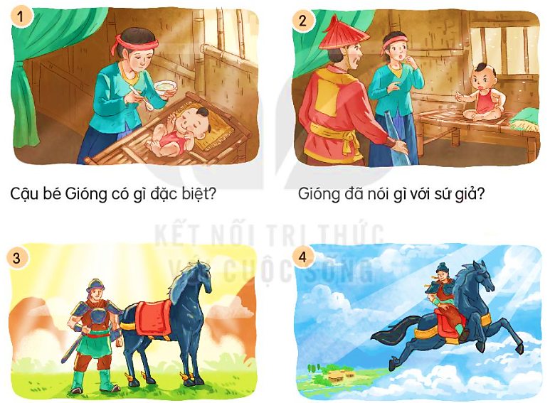

THÁNH GIÓNG
1. Nghe kể chuyện.
Notes:
Design by: Hương Thảo – zalo 0972115126

Slide 3


Slide 4
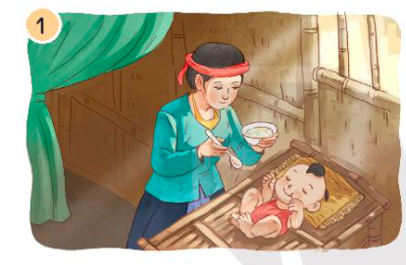
Thời Hùng Vương, có một người đàn bà nhiều tuổi nhưng sống một mình. Một buổi sáng, bà đi thăm nương, bỗng nhìn thấy một vết chân lạ. Bà đưa bàn chân vào ướm thử. Từ đó bà mang thai và sinh được một đứa con trai bụ bẫm, đặt tên là Gióng. Gióng lên ba tuổi mà vẫn không biết nói cười, không biết xúc ăn.
Notes:
Design by: Hương Thảo – zalo 0972115126

Slide 5
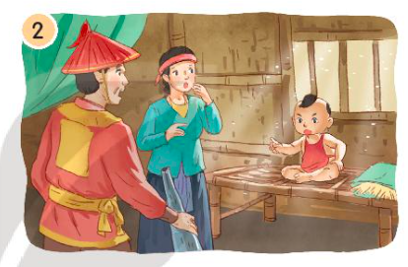
Ngày ấy, giặc Ân vào cướp nước ta. Quân đội Vua Hùng nhiều phen xuất trận, nhưng đánh không nổi. Vua lấy làm lo lắng, vội phái sứ giả đi tìm người cứu nước.
Một hôm, sứ giả đi đến làng chú bé Gióng. Nghe tiếng loa rao, Gióng nhìn mẹ và bỗng nói: “Mẹ cho gọi sứ giả vào đây cho con!”. Khi sứ giả của nhà vua bước vào nhà, Gióng nói: “Về bảo với vua rèn cho ta một con ngựa sắt, một thanh gươm sắt, một áo giáp sắt và một nón sắt, ta sẽ đánh đuổi giặc dữ cho!”.
Sứ giả lập tức về tâu vua. Vua mừng rỡ ra lệnh cho thợ rèn ngựa, gươm, áo giáp và nón như lời của Gióng.

Slide 6
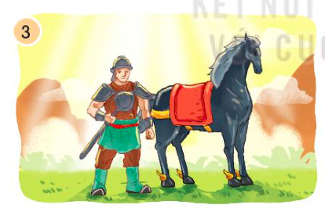
Khi được tin quân sĩ khiêng ngựa sắt đến làng Gióng nói với mẹ: “Mẹ hãy cho con ăn thật nhiều!”. Mẹ và dân làng vội thổi cơm cho Gióng ăn. Bỗng chốc, Gióng đã thành một chàng thanh niên khoẻ mạnh. Gióng bước ra khỏi nhà, vươn vai một cái, người bỗng cao to sừng sững, hét lên: “Ta là tướng nhà trời!”.

Slide 7
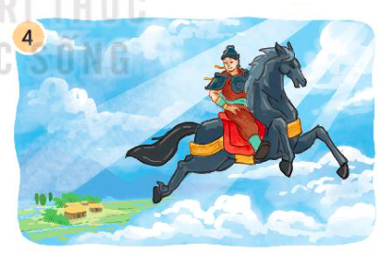
Thế rồi, Gióng mặc giáp sắt, từ biệt mẹ và dân làng, nhảy lên lưng ngựa. Chỉ trong chớp mắt, ngựa đã xông đến đồn giặc. Chưa đầy một buổi, Gióng đã diệt xong quân giặc.
Diệt giặc xong, Gióng cưỡi ngựa đến chân núi Sóc Sơn. Rồi cả người lẫn ngựa bay thẳng lên trời.

Slide 8

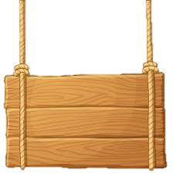
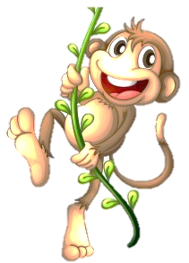



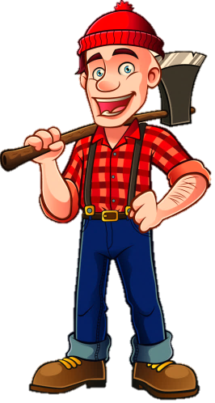
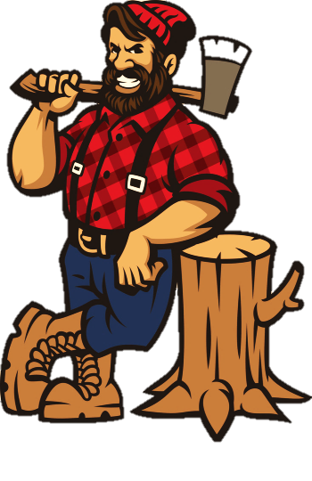
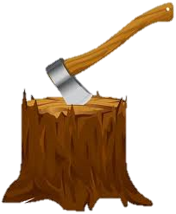
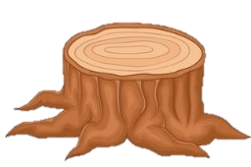

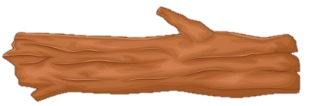
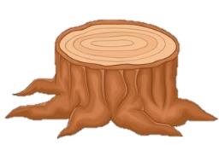


BẢO VỆ
RỪNG XANH

Slide 9

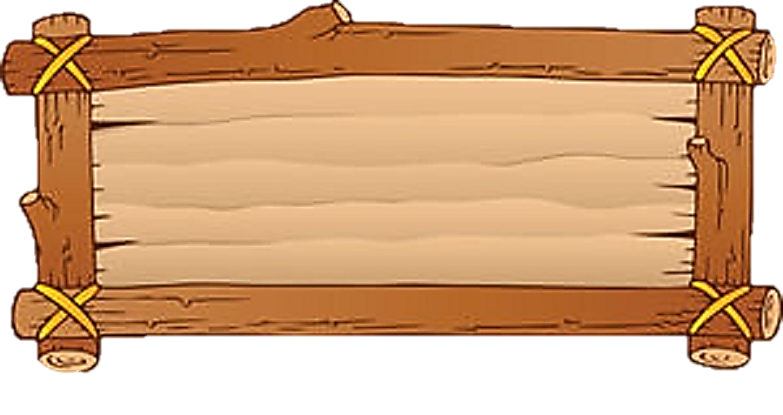

Trả lời đúng các câu hỏi
để giúp các chú khỉ
ngăn chặn hành vi
phá rừng của nhóm lâm tặc

Slide 10




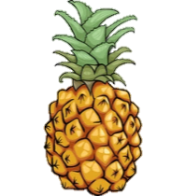
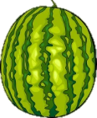
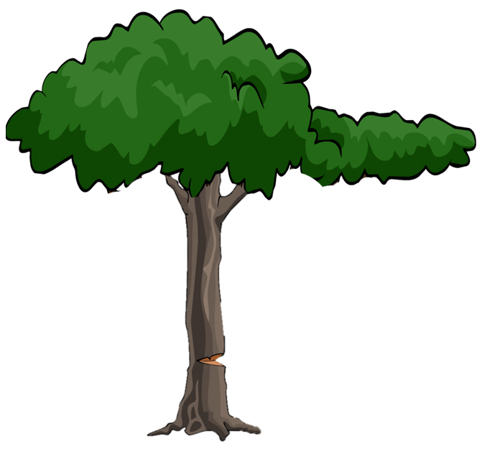




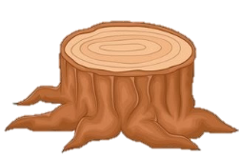




Học tiếp
1
2
3
4

Slide 11
Cậu bé Gióng có gì đặc biệt?
Cậu bé Gióng không biết nói, biết cười, không biết tự xúc ăn.

Slide 12
Gióng đã nói gì với sứ giả?
“Về bảo với vua rèn cho ta một con ngựa sắt, một thanh gươm sắt, một áo giáp sắt và một nón sắt, ta sẽ đánh đuổi giặc dữ cho!”

Slide 13
Gióng đã thay đổi như thế nào?
Gióng lớn nhanh như thổi, người cao to sừng sững.

Slide 14
Sau khi đánh đuổi giặc Ân, Gióng đã làm gì?
Sau khi đánh đuổi giặc Ân, Gióng cưỡi ngựa bay về trời.

Slide 15
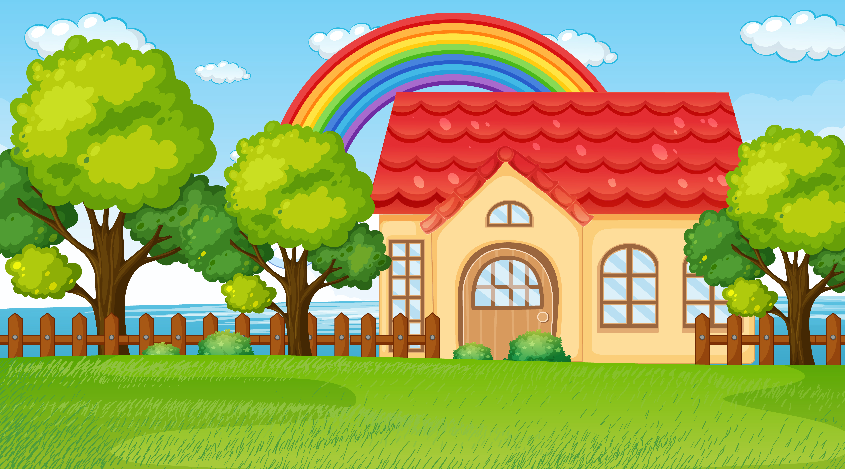
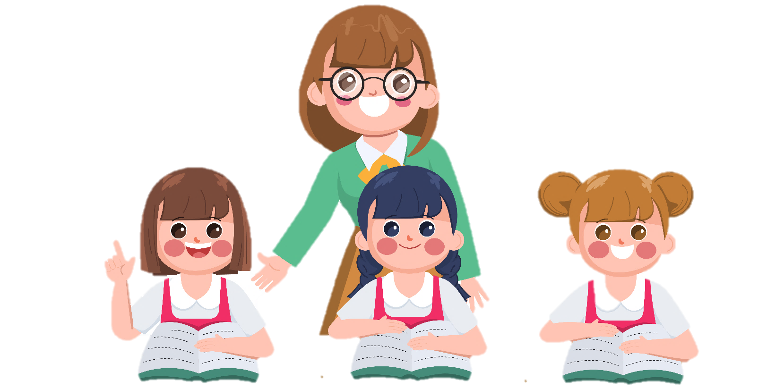

Thực hành kể nối tiếp từng đoạn câu chuyện Thánh Gióng.

Slide 16
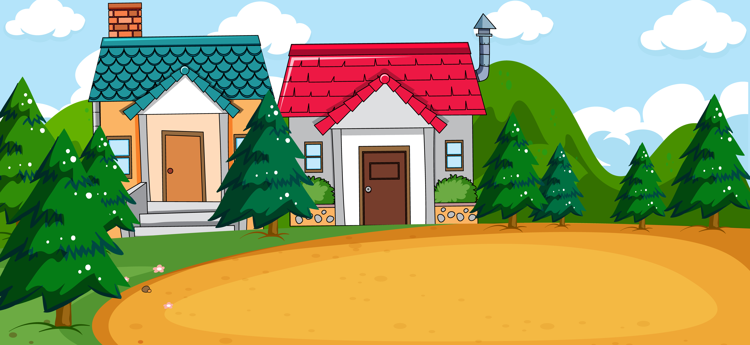
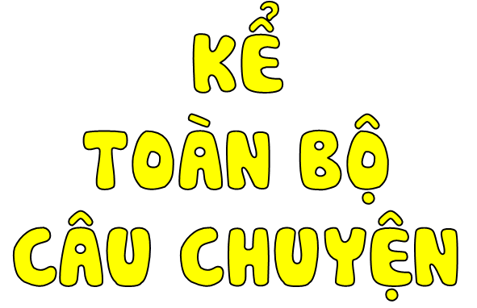
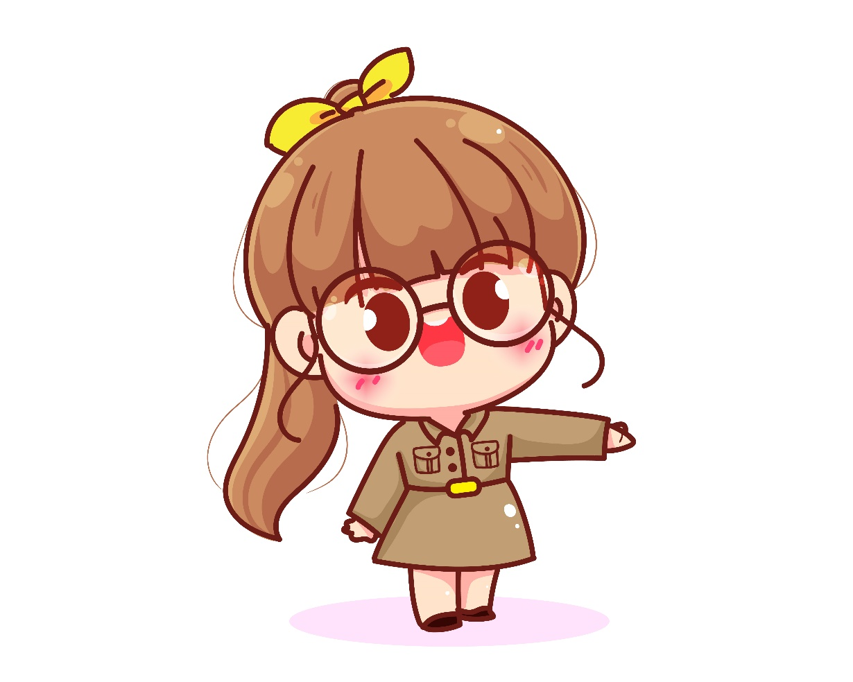
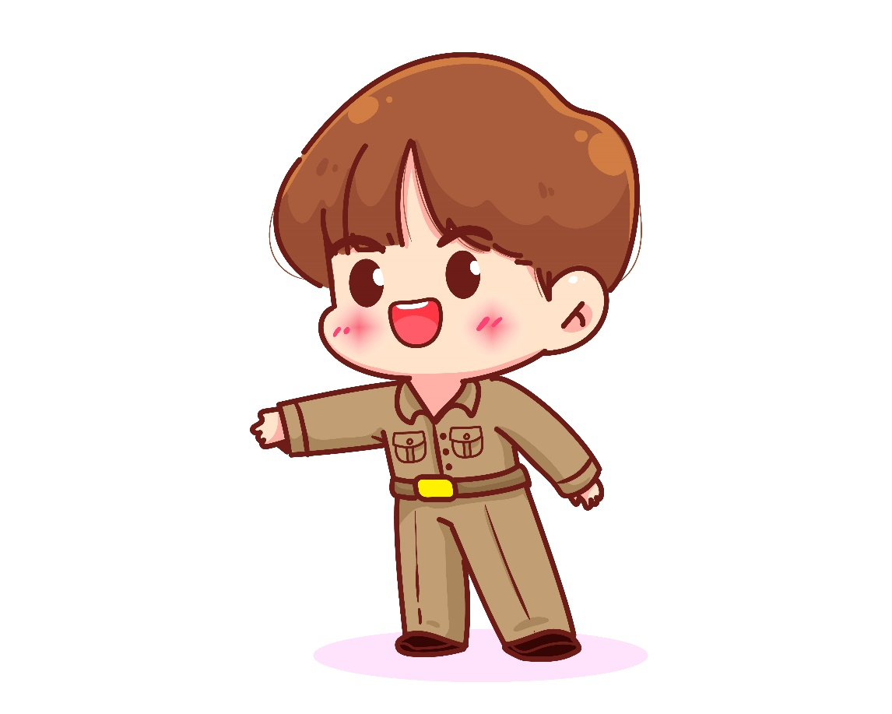

Slide 17
Vì sao Gióng được gọi là Thánh Gióng?
Vì Gióng giống như người được trời phái xuống giúp nhân dân ta đánh giặc Ân, cứu nước.

Slide 18
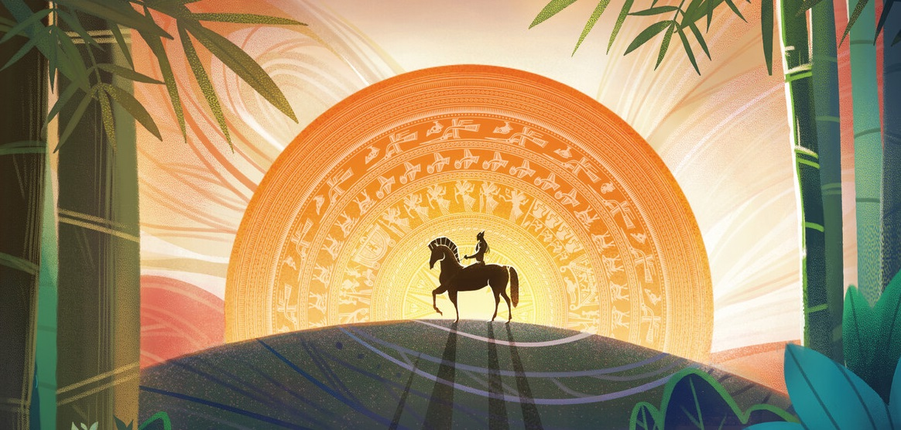


Slide 19

Nói với người thân điều em thấy thú vị nhất trong câu chuyện Thánh Gióng.

Slide 20


